Slide 1
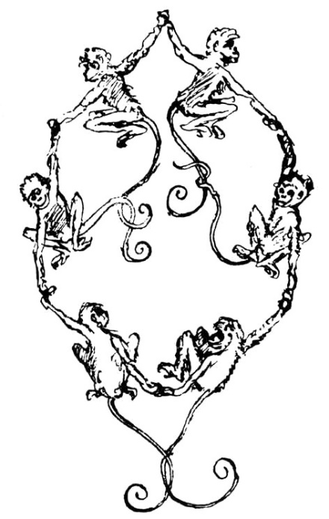
2.7 Αρωματικές ενώσεις - Βενζόλιο
Γενικά - Τύπος του βενζολίου

Slide 2
2.7 Αρωματικές ενώσεις - Βενζόλιο
Γενικά - Τύπος του βενζολίου
Tα άτομα του άνθρακα του βενζολίου συνδέονται μεταξύ τους ανά δύο με τον ίδιο τρόπο που δεν είναι ούτε απλός ούτε διπλός δεσμός. Ο δεσμός αυτός είναι δηλαδή ένας ενδιάμεσος δεσμός μεταξύ αυτού του απλού και διπλού δεσμού και γι’ αυτό το μόριο του βενζολίου συμβολίζεται:

Slide 3
2.7 Αρωματικές ενώσεις - Βενζόλιο
Γενικά - Τύπος του βενζολίου
Παρασκευές βενζολίου και αλκυλοβενζολίων
1. Το κάρβουνο (λιθάνθρακες) είναι εξαιρετικά πολύπλοκο μίγμα αποτελούμενο κυρίως από εκτεταμένες αλυσίδες δακτυλίων που μοιάζουν με του βενζολίου. Όταν θερμανθεί στους 1000 οC απουσία αέρα (ξηρά απόσταξη), το κάρβουνο διασπάται σε ένα μίγμα πτητικών προϊόντων που ονομάζεται λιθανθρακόπισα. Με κλασματική απόσταξη της λιθανθρακόπισσας προκύπτει το βενζόλιο, καθώς και πολλοί άλλοι αρωματικοί υδρογονάνθρακες (π.χ. μεθυλοβενζόλιο, διμεθυλοβενζόλιο).
2. Το πετρέλαιο, ως γνωστό, αποτελείται κυρίως από αλκάνια. Κάτω από κατάλληλες συνθήκες θέρμανσης και παρουσία καταλυτών, γίνεται αφυδρογόνωση και κυκλοποίηση των αλκανίων και μετατροπή τους σε αρωματικούς υδρογονάνθρακες π.χ. το εξάνιο μετατρέπεται σε βενζόλιο.
Σήμερα οι μεγαλύτερες ποσότητες βενζολίου παρασκευάζονται στη βιομηχανία από το πετρέλαιο με πυρόλυση

Slide 4
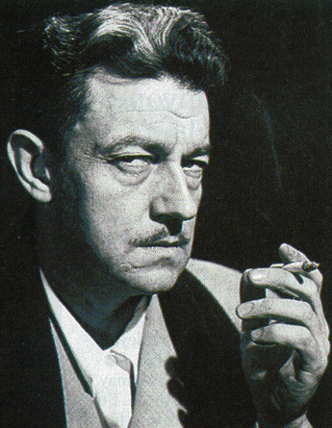
2.7 Αρωματικές ενώσεις - Βενζόλιο
Γενικά - Τύπος του βενζολίου
Φυσικές ιδιότητες
Το βενζόλιο είναι άχρωμο υγρό με χαρακτηριστική οσμή βενζίνης, αδιάλυτο στο νερό, αλλά διαλυτό σε οργανικούς διαλύτες. Το ίδιο είναι άριστος διαλύτης πολλών ουσιών. Είναι ισχυρά τοξική ουσία. Περιέχεται στα καυσαέρια οχημάτων που χρησιμοποιούν ως καύσιμο αμόλυβδη βενζίνη.
Ο καπνός του τσιγάρου περιέχει πολυκυκλικούς α-ρωματικούς υδρογονάνθρα-κες, ενώσεις καρκινογόνες, οι οποίες αντιδρούν με το κυτταρικό DNA.

Slide 5
2.7 Αρωματικές ενώσεις - Βενζόλιο
Γενικά - Τύπος του βενζολίου
Χημικές ιδιότητες
έχει ελάχιστη δραστικότητα, μεγάλη δηλαδή σταθερότητα (σε αντίθεση με τα αλκένια)
δίνει δύσκολα αντιδράσεις προσθήκης (σε αντίθεση με τα αλκένια)
δίνει εύκολα αντιδράσεις υποκατάστασης (με αλογόνο, αλκύλια κλπ.) π.χ.
Η ρίζα C₆H₅- φαινύλιο
μεθυλοβενζόλιο ή τολουόλιο
αιθυλοβενζόλιο

Slide 6
2.8 Ατμοσφαιρική ρύπανση – Φαινόμενο θερμοκηπίου
- Τρύπα όζοντος
Φωτοχημική ρύπανση
Ο αέρας αποτελείται κυρίως από άζωτο (78% v/v), οξυγόνο (21% v/v), διοξείδιο του άνθρακα (0,03% v/v) και ευγενή αέρια (0,9% v/v). Ατμοσφαιρική ρύπανση είναι η αλλοίωση της παραπάνω σύστασης (ποιοτικής και ποσοτικής), που μπορεί να έχει βλαβερές επιπτώσεις στην ανθρώπινη υγεία, στους ζωντανούς οργανισμούς, καθώς και στο υλικό και πολιτισμικό περιβάλλον.

Slide 7
2.8 Ατμοσφαιρική ρύπανση – Φαινόμενο θερμοκηπίου
- Τρύπα όζοντος
Τα υγρά και στερεά καύσιμα, καθώς καίγονται, επιβαρύνουν την ατμόσφαιρα με πολλούς ρυπαντές, όπως τα αιωρούμενα σωματίδια, το μονοξείδιο του αζώτου (ΝΟ), το διοξείδιο του θείου (SO2), το μονοξείδιο του άνθρακα (CO), άκαυστοι υδρογονάνθρακες και άλλους. Οι ενώσεις αυτές, που χαρακτηρίζονται πρωτογενείς ρυπαντές, υπό την επίδραση της ηλιακής ακτινοβολίας, σχηματίζουν άλλους ρυπαντές, τους δευτερογενείς, όπως είναι το όζον (Ο3), διάφορες αλδεΰδες, τα πολύπλοκα PAN’s (νιτρικά υπεροξυακετύλια) κλπ.

Slide 8
2.8 Ατμοσφαιρική ρύπανση – Φαινόμενο θερμοκηπίου
- Τρύπα όζοντος
Όζον - Τρύπα Όζοντος
Οι υψηλότερες συγκεντρώσεις όζοντος στον αέρα παρατηρούνται στη στρατόσφαιρα σε ύψος 20-25 km (1 :100.000). Αυτό μας προστατεύει από τις επικίνδυνες υπεριώδεις ακτινοβολίες (UV) και ιδιαίτερα από τις υπεριώδεις Β (UV-B). Οι ακτινοβολίες αυτές μπορούν να προκαλέσουν καρκίνους του δέρματος, βλάβες στους οφθαλμούς, σημαντικά προβλήματα στο ανοσοποιητικό σύστημα ή ακόμα να προκαλέσουν σημαντικές ζημιές στα οικοσυστήματα και στη γεωργία.
Το όζον (Ο3) στην ατμόσφαιρα διασπάται, όταν απορροφήσει υπεριώδη ακτινοβολία. Αυτή η φυσική διαδικασία διαταράσσεται από την παρουσία ρύπων. Το χλώριο (Cl) και το βρώμιο (Br) για παράδειγμα, επιταχύνουν τη διάσπαση των μορίων του όζοντος, καταστρέφοντας έτσι τη στιβάδα του όζοντος, στην περιοχή της στρατόσφαιρας.

Slide 9
2.8 Ατμοσφαιρική ρύπανση – Φαινόμενο θερμοκηπίου
- Τρύπα όζοντος
Όζον - Τρύπα Όζοντος
ΔΥΟ ΣΗΜΑΝΤΙΚΟΙ ΧΛΩΡΟΦΘΟΡΑΝΘΡΑΚΕΣ
CFC-12 | CFC-11
Freon 12 | Freon 11
CF₂Cl₂ | CFCl₃
διχλωροδιφθορομεθάνιο | τριχλωροφθορομεθάνιο
Cl Cl – C – F F | Cl Cl – C – F Cl

Slide 10
2.8 Ατμοσφαιρική ρύπανση – Φαινόμενο θερμοκηπίου
- Τρύπα όζοντος
Όζον - Τρύπα Όζοντος
Οι CFCs αποτελούνται από άτομα χλωρίου, φθορίου και άνθρακα, είναι μη τοξικοί, δεν αντιδρούν με το νερό, δεν είναι εύφλεκτοι και γενικά είναι χημικά αδρανείς. Χρησιμοποιούνται για την κατασκευή μιας σειράς βιομηχανικών προϊόντων, όπως είναι τα αεροζόλ, τα διογκωτικά για πολυουρεθάνες και άλλα πλαστικά. Χρησιμοποιούνται επίσης σε συστήματα ψύξης και κλιματισμού και ως διαλύτες στη βιομηχανία και το χημικό καθαρισμό. Οι CFCs έχουν μεγάλο χρόνο ζωής (55-140 χρόνια) και έχουν χαμηλό κόστος παραγωγής

Slide 11
2.8 Ατμοσφαιρική ρύπανση – Φαινόμενο θερμοκηπίου
- Τρύπα όζοντος
Όζον - Τρύπα Όζοντος
Όταν απελευθερωθεί μία μοναδική ρίζα χλωρίου (Cl•), καταστρέφει 1.000.000 περίπου μόρια όζοντος, πριν κατακαθίσει στην επιφάνεια της Γης, ύστερα από χρόνια.
Οκτώβριος 86
Οκτώβριος 88
Οκτώβριος 90
Οκτώβριος 92
Οκτώβριος 94

Slide 12
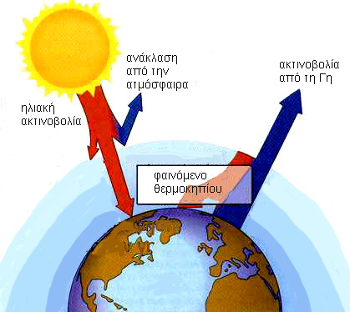
2.8 Ατμοσφαιρική ρύπανση – Φαινόμενο θερμοκηπίου
- Τρύπα όζοντος
Φαινόμενο Θερμοκηπίου
Τα αέρια που βρίσκονται στην ατμόσφαιρα, όπως οι υδρατμοί, το διοξείδιο του άνθρακα, το μεθάνιο, το οξείδιο του αζώτου, οι χλωροφθοράνθρακες, είναι διαφανή στην προσπίπτουσα ηλιακή ακτινοβολία, που τα διαπερνά. Απορροφούν όμως μέρος της ανακλούμενης ακτινοβολίας από τη Γη και την επιστρέφουν, θερμαίνοντας έτσι το σύστημα Γη - κατώτερη ατμόσφαιρα. Αν δεν υπήρχε αυτό το προστατευτικό κάλυμμα των αερίων της ατμόσφαιρας, που λειτουργεί όπως η κάλυψη από γυαλί του θερμοκηπίου, η ανακλούμενη από τη Γη ακτινοβολία θα διέφευγε στο διάστημα και η μέση επιφανειακή θερμοκρασία του πλανήτη μας θα ήταν αρκετές δεκάδες βαθμοί χαμηλότερη

Slide 13
2.8 Ατμοσφαιρική ρύπανση – Φαινόμενο θερμοκηπίου
- Τρύπα όζοντος
Φαινόμενο Θερμοκηπίου
Αέριο | Συμμετοχή στο φαινόμενο
CO₂ | 50%
CH₄ | 18%
CFCs | 14-16%
NO_{x} | 8%
O₃ | 12%

Slide 14
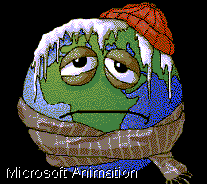
2.8 Ατμοσφαιρική ρύπανση – Φαινόμενο θερμοκηπίου
- Τρύπα όζοντος
Φαινόμενο Θερμοκηπίου
Οι συνέπειες της υπερθέρμανσης της Γης δεν είναι ομοιόμορφα κατανεμημένες σε όλα τα γεωγραφικά μήκη και πλάτη. Πρόσφατες έρευνες σε Αμερική και Ευρώπη δείχνουν ότι κάτω από τις συνθήκες αυτές προβληματικά κλιματολογικά φαινόμενα, όπως οι ξηρασίες, οι πλημμύρες, το Εl Nino και άλλα, αναμένεται να εμφανίζονται πιο συχνά. Οι σίγουρες συνέπειες της παγκόσμιας υπερθέρμανσης είναι: 1) η μείωση στα αποθέματα του νερού.
2) Οι απότομες μεταβολές στη θερμοκρασία του αέρα.
3) Οι υψηλές θερμοκρασίες στη θερινή περίοδο.
4) Η είσοδος των θαλάσσιων υδάτων στον παράκτιο υπόγειο υδροφόρο ορίζοντα και η υποβάθμισή του.
5) Οι σημαντικές μετακινήσεις πληθυσμού και αγαθών

